Slide 1
Quels sont les fondements musicaux rejetés par les compositeurs de musique contemporaine ?
Organiser
La musique, un langage qui se renouvelle.
séance 3

Slide 2
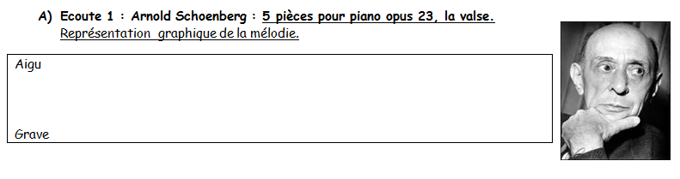


Slide 3
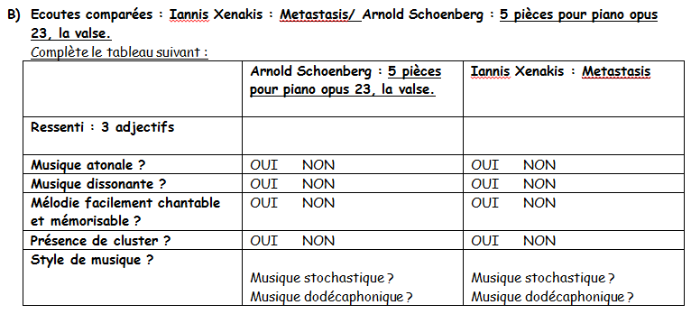
Insensible, déroutant,
Etrange, dérangeant.

Slide 4
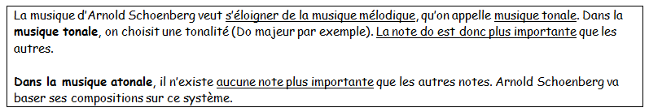

Slide 5
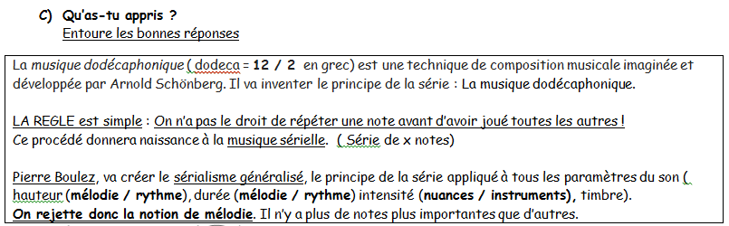

Slide 6
